Slide 1
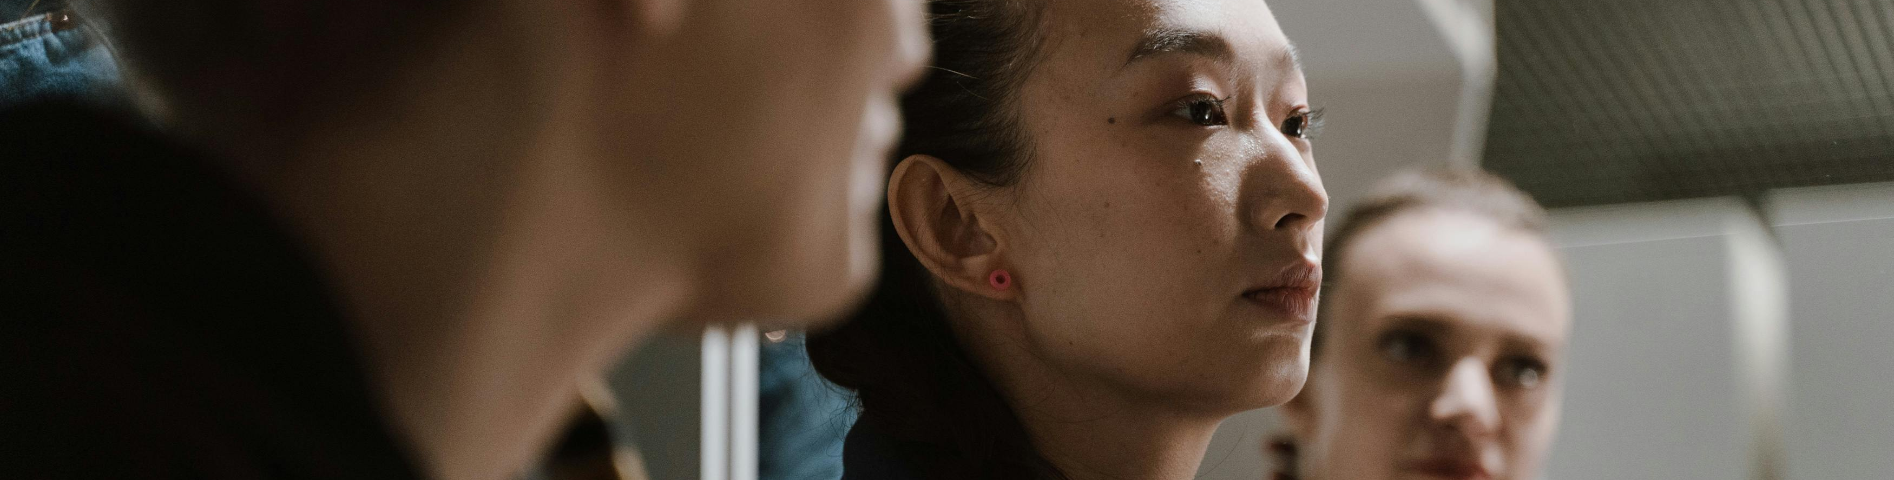

Förebygga och motverka hedersrelaterat våld och förtryck inom idrottsrörelsen
Lärgruppstillfälle 3

Slide 2
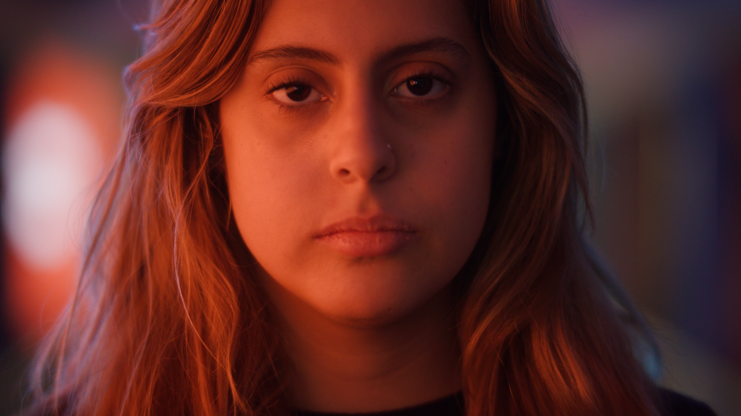

Verktyg, rutiner och stöd

Slide 3
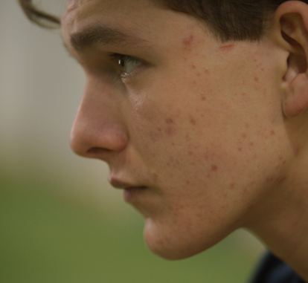
Orosanmälan
Du bör göra en orosanmälan till socialtjänsten vid misstanke om utsatthet
Du behöver inte ha några bevis
Det är bra om du har med den unga i processen
Det kan vara bra att veta när det är dags att lämna över till annan vuxen som har mer kunskap
Notes:
Punkt 1: Detta bör du göra om du misstänker att någon under 18 år riskerar att fara illa.
Punkt 2: Du behöver inte ha några bevis för att göra en orosanmälan till socialtjänsten.
Punkt 3: Att den unga får veta vad som händer och varför ökar både den ungas känsla av trygghet och förtroende. Det är dock inte den unga som ska göra en bedömning om en anmälan ska göras eller inte.
Punkt 4: Du behöver inte kunna allt själv men du behöver veta vilket ansvar du har gentemot den unga. I det ingår att veta när det är dags att lämna över till annan vuxen som har mer kunskap. Det kan t.ex. handla om att den unga behöver prata med en expert på området eller komma till ett akut skyddat boende.

Slide 4
Ta fram rutiner för er idrottsförening
Exempel på hur en rutin skulle kunna se ut vid misstanke eller upptäckt av hedersrelaterat våld och förtryck
Steg 1: Diskutera med ledarkollega eller styrelse
Steg 2: Samtala med berört barn
Steg 3: Är frågan ”vår” eller ska vi lämna över till annan aktör
Steg 4: Koppla in andra aktörer, t.ex. socialtjänsten
Notes:
Här är ett exempel på en rutin som man skulle kunna ha i föreningen om man misstänker eller upptäcker att en ungdom är utsatt för hedersrelaterat våld och förtryck.

Slide 5
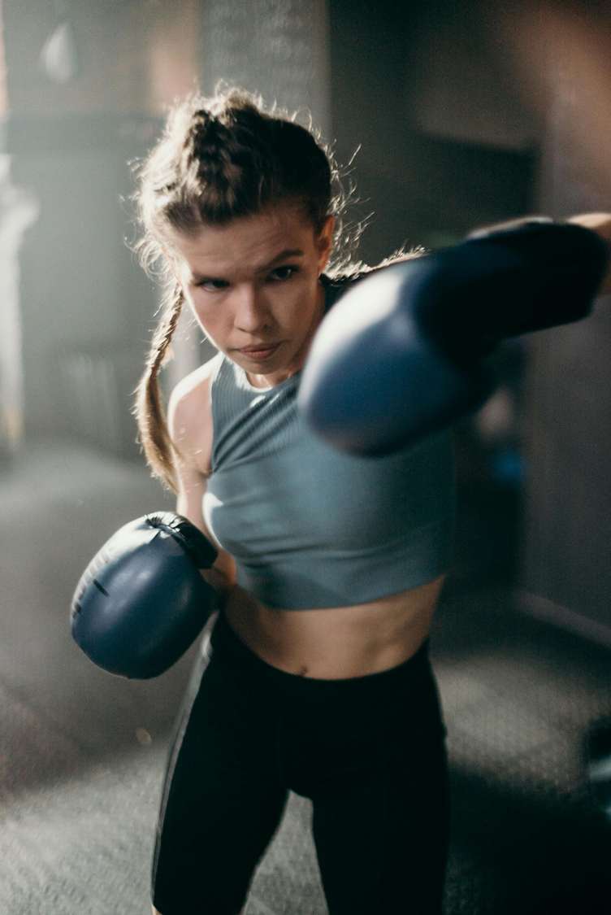
Handlingsplan
Tips på vad man kan ha med i en handlingsplan kopplat till våld/hedersrelaterarat våld och förtryck
Rutiner om en ungdom är utsatt eller utsätter
Rutiner om en idrottsledare är utsatt eller utsätter
Information om hur man gör en orosanmälan till socialtjänsten
Var man kan söka mer information
Notes:
Det är att föredra att en idrottsförening har en handlingsplan där det finns rutiner. Exempel på vad som bör finnas med är följande:………….(läs punkterna på bilden)

Slide 6
Viktiga stödfunktioner
Ledare/tränare
Socialtjänsten
Nationellt centrum mot hedersrelaterat våld och förtryck, NCH
Idrottsombudsmannen
Barn/unga
Stödlinjen Rätt att välja
Linnamottagningen/Kvinnors nätverk
RFSL:s stödmottagning
Notes:
Punkt 1: Socialtjänsten i din kommun. I vissa län finns regionala resurscentra mot hedersrelaterat våld och förtryck.
Punkt 2: NCH har en stödtelefon dit du kan ringa om du har frågor/funderingar som rör hedersrelaterat våld och förtryck eller om du behöver vägledning. De kan bland annat svara på frågor om bemötande eller att upptäcka utsatthet.
Punkt 3: Hos Idrottsombudsmannen kan du få vägledning och information i värdegrundsfrågor inom idrottsrörelsen. Hit kan du också vända dig om du känner dig otrygg i din idrottsmiljö som tränare.
Punkt 4: Rätt att veta är en nationell stödlinje. Den finns för de som lever med regler och krav för att skydda familjens rykte eller heder, oavsett kön eller ålder. Den som ringer kan vara anonym.
Punkt 5: Linnamottagningen /Kvinnors nätverk ger stöd, skydd och rådgivning till unga som utsätts för kontroll, hot och våld från familj, släkt och andra närstående. Hit kan man ringa.
Punkt 6: RFSL har en stödmottagning för hbtq-personer som har blivit utsatta för kränkningar, hot och våld.

